Slide 1
JÉZUS MEGSZABADÍT: A KAPERNAUMI BÉNA
Kedves Szülők!
Kérjük, hogy segítsenek a gyermeküknek a hittanóra tananyagának az elsajátításában!
A digitális hittanórán szükség
lesz az alábbiakra:
zenehallgatáshoz fejhallgató,
internetkapcsolat
Kérem, hogy indítsák el a diavetítést!
Az animációkat csak így tudják látni!
DIGITÁLIS
HITTANÓRA
Javaslat: A Ppt fájlok megjelenítéséhez használják a WPS Office ingyenes verzióját (Letölthető innen: WPS Office letöltések ). Az alkalmazás elérhető Windows-os és Android-os platformokra is!

Slide 2


Áldás, békesség!
Kezdd a digitális hittanórát
az óra eleji imádsággal!

Slide 3
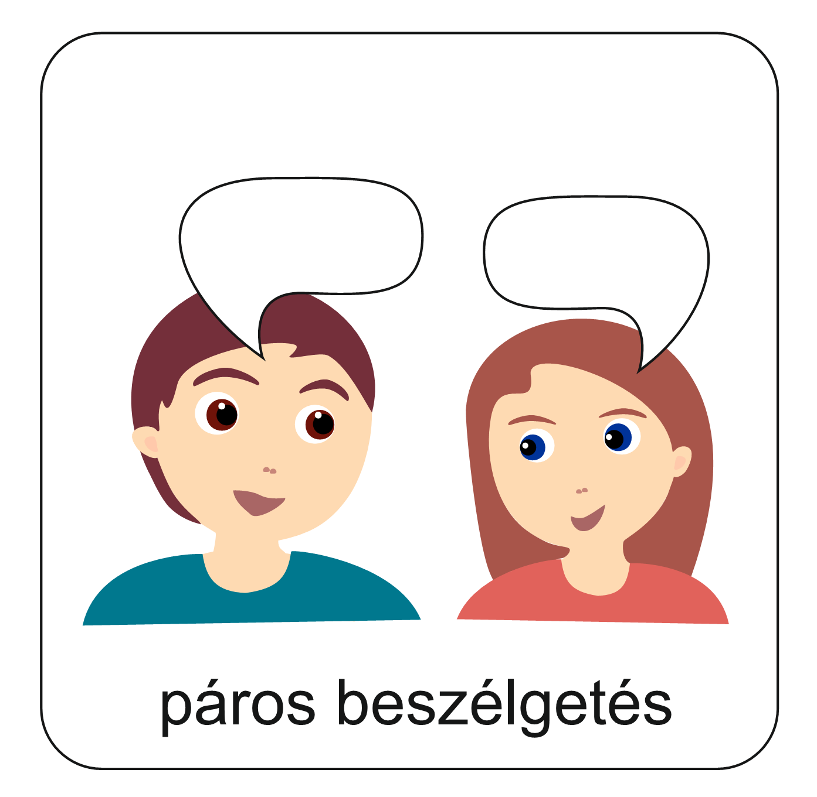
Mi minden jut eszetekbe az alábbi szóról?
Minél több választ gyűjtsetek össze!
Dolgozzatok 2-3 fős kiscsoportban!
E
G
EGÉSZ
É
S
Z

Slide 4

Tudod-e?
EGÉSZ
-nek teremtette.
Isten az embert
-ségesnek teremtette.
A bűnesetben megromlott az ember és az Isten kapcsolata.
Azóta vannak testi és lelki betegségek, szenvedések és fájdalmak.
Jézus azért jött, hogy az embereket visszavezesse Istenhez.
EGÉSZ
életük legyen.
Ismét
-ségesek legyenek.

Slide 5
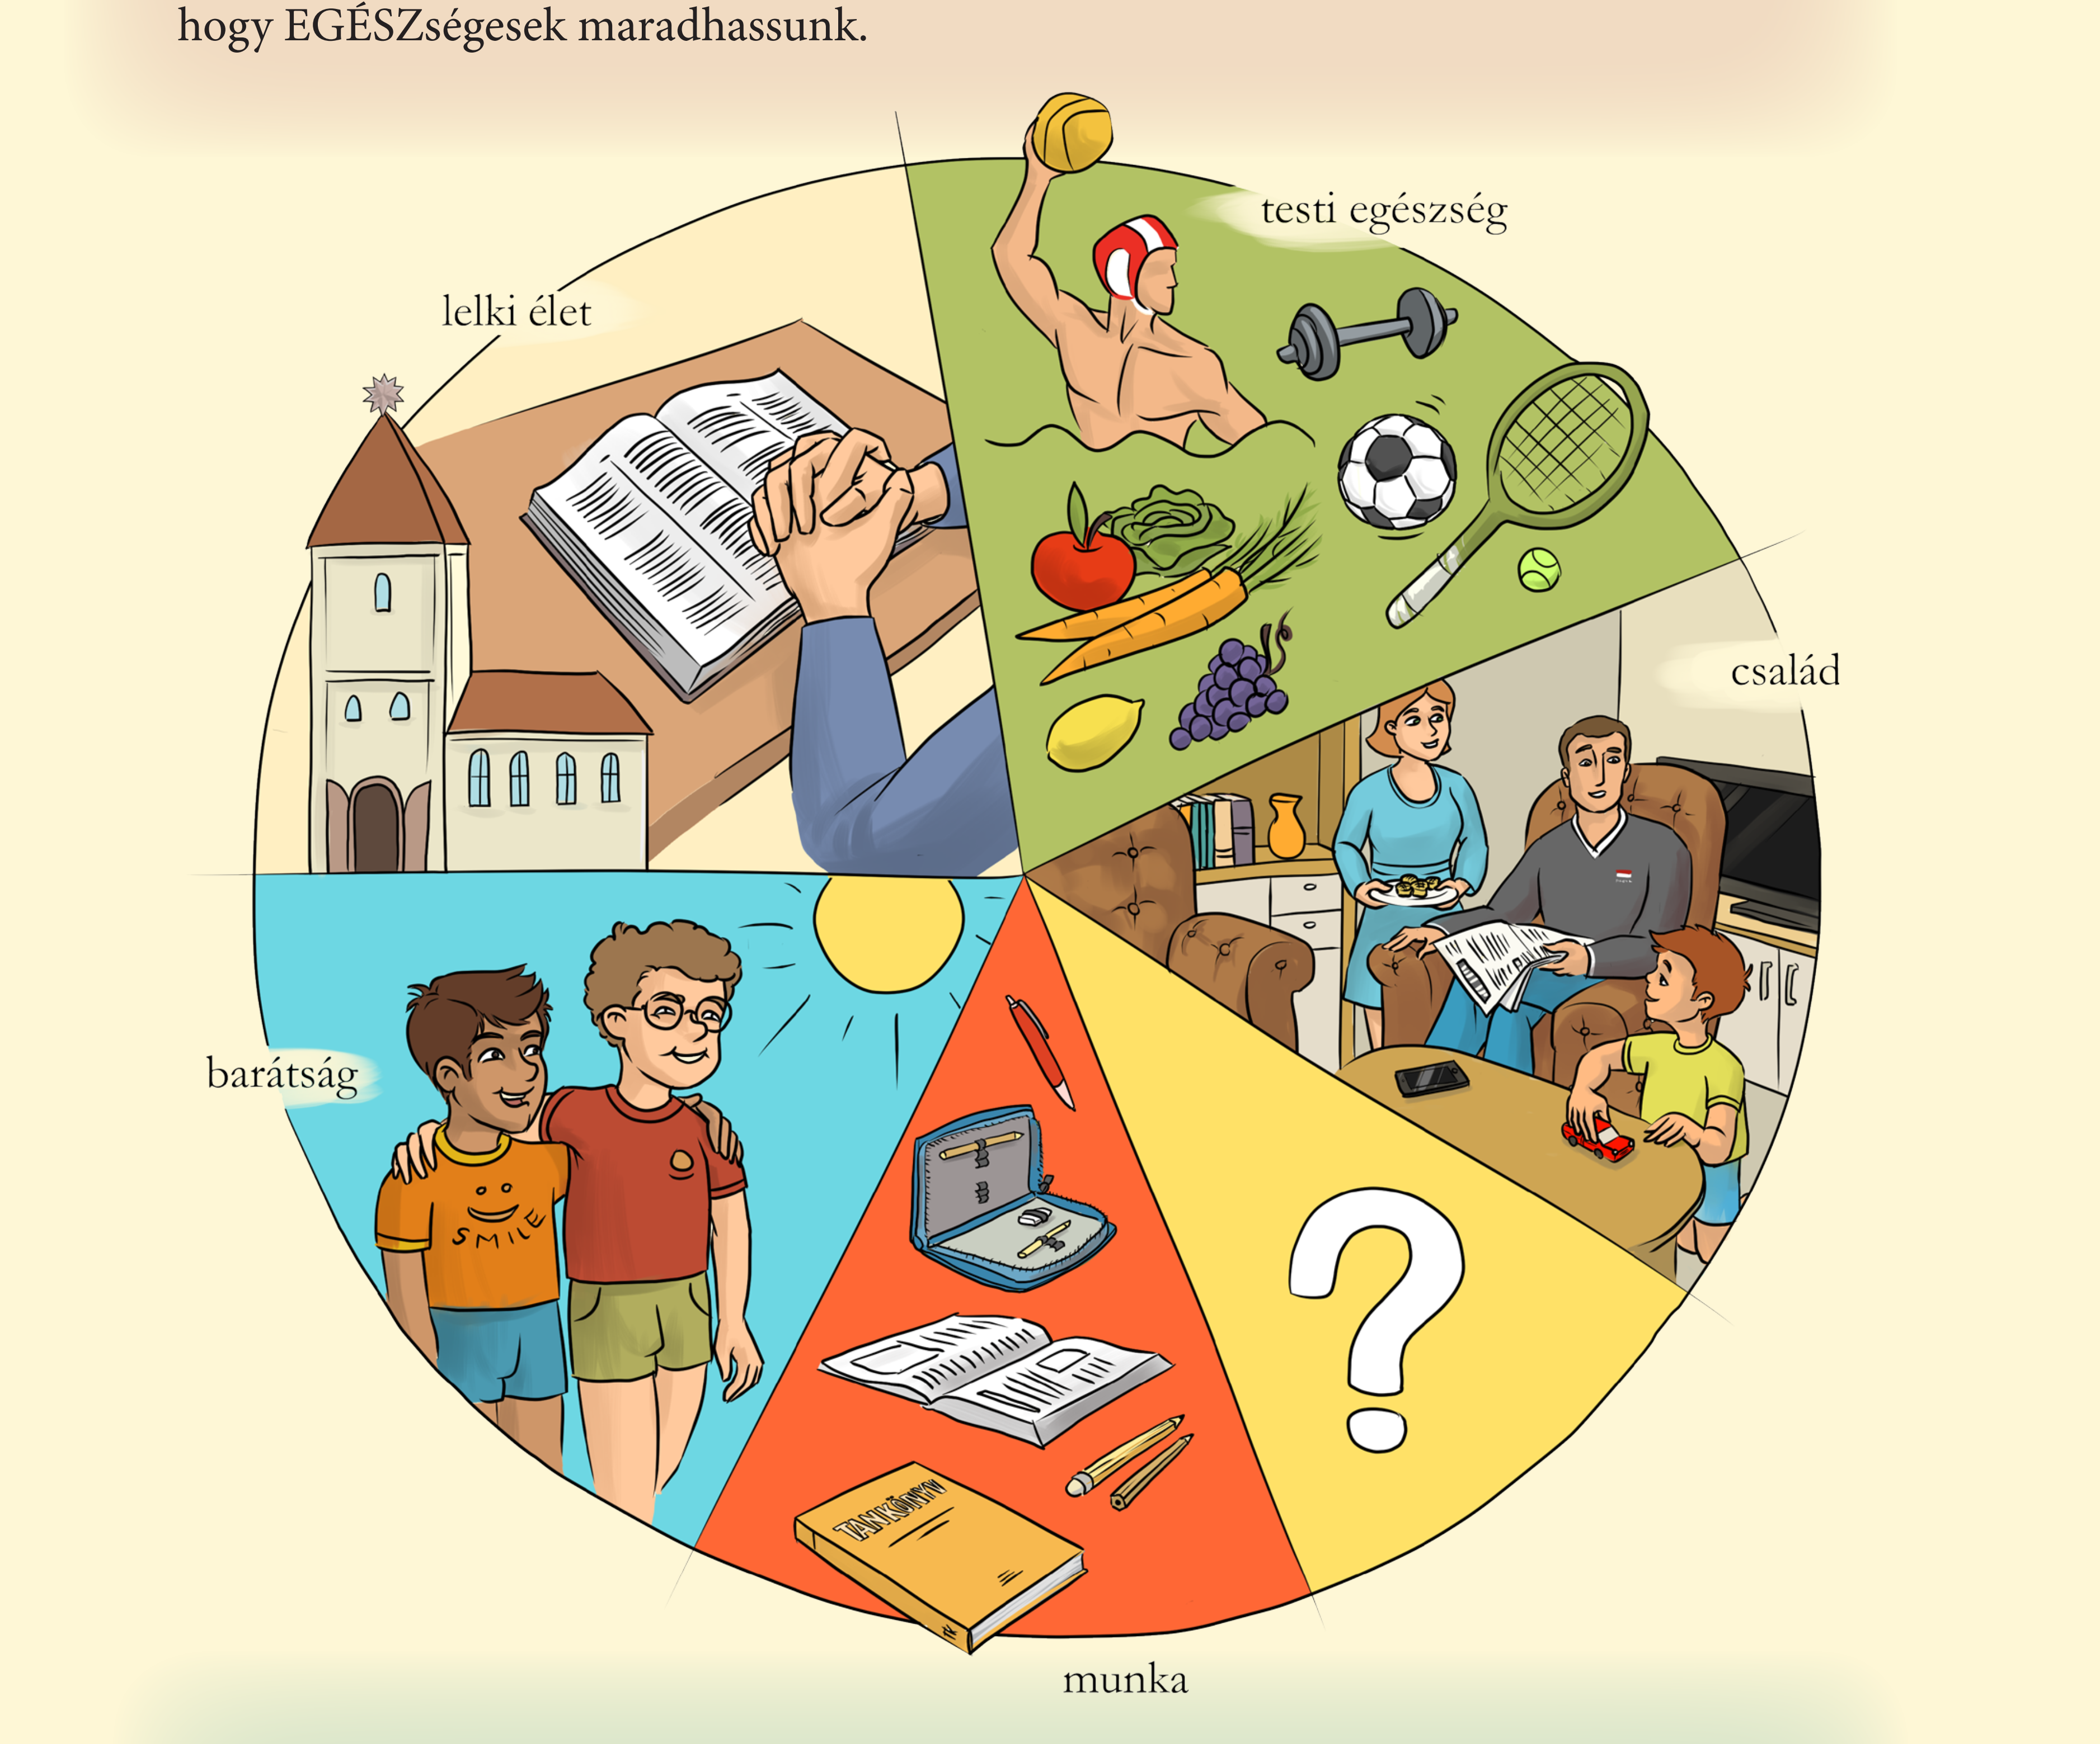
Mi minden szükséges ahhoz, hogy az életünk egészséges legyen?
Nézd meg a rajzokat a körben!
Beszéljétek meg párban, hogy mi kerülhet a kérdőjel helyére!

Slide 6

Szerinted milyen bibliai időkben használt tárgy látható a rajzon?
Kattints a helyes válaszra!
Ez itt egy ágy
betegek számára.
Ha valaki nem tudott járni ezen szállították. szőtteseket, anyagokat terítettek le, a végébe farudakat tettek, és így hordozták a járóképtelen embert.
Mi az a ruhanyújtó?
A bibliai időkben ilyenről nem tudunk.
Ruhanyújtó.
Ágy.
Állóvászon.
Mi az állóvászon?
A bibliai időkben ilyenről nem tudunk.

Slide 7
Mit tehetett az ember Jézus idejében, ha nem tudott mozogni, egyedül enni, öltözni, menni?
Néha a családtagjai kivitték az utcára, hogy a járókelők megkönyörüljenek rajta, és egy kevés pénzt adjanak neki.

Slide 8
De ma egészen máshova igyekszik mindenki.
Sokan járnak az utcán, de a béna férfi egy lépést sem tud tenni. Sok halász a csónakjához igyekszik.
Vannak, akik egy jó üzletet szeretnének megkötni.
A gyerekek játszani sietnek. Vagy iskolába?

Slide 9
De a kaparnaumi béna férfi csak fekszik az ágyán.
Mi tehetne azon kívül, hogy elfogadja a segítséget?
Csak egyet: reménykedhet, hogy csoda történik vele is.
És az ő élete is újra egész lehet.

Slide 10
El akarják vinni a Csodatevőhöz, Aki ma itt van a városban.
Akiről azt beszélik, hogy mindenkit meggyógyít.
És akkor megjelenik a férfi négy barátja.
Felkapják az ággyal együtt. Így indul el az öt barát.

Slide 11
Mire odaérnek, a ház tele van.
Már nem jutnak oda Jézushoz!
Nem férnek be az ajtón!
Hát nincs remény mégsem?
De a négy barát nem adja fel!
A barátjukat felviszik a tetőre.

Slide 12
A tető száraz növényekből, ágakból, levelekből készült.
Ezért megvan a megoldás!
Ha az ajtón keresztül nem tudják Jézus elé vinni a barátjuk, akkor más utat keresnek!

Slide 13
Áldott legyen érte Istenünk!
Ilyet még soha nem láttunk!
Fiam, megbocsáttattak a bűneid!
Kelj fel, vedd az ágyadat, menj haza!

Slide 14
Erre már nincsen szüksége az egykori bénának! Kattints az ágyra!
Az élete egész lett. Mert nemcsak a testét, hanem a lelkét is meggyógyította Jézus.
Olvasd el az aranymondást! Hogyan kapcsolódik a történethez?
„Közel van az ÚR a megtört szívűekhez,
és a sebzett lelkűeket megsegíti.”
Zsoltárok 35,19

Slide 15

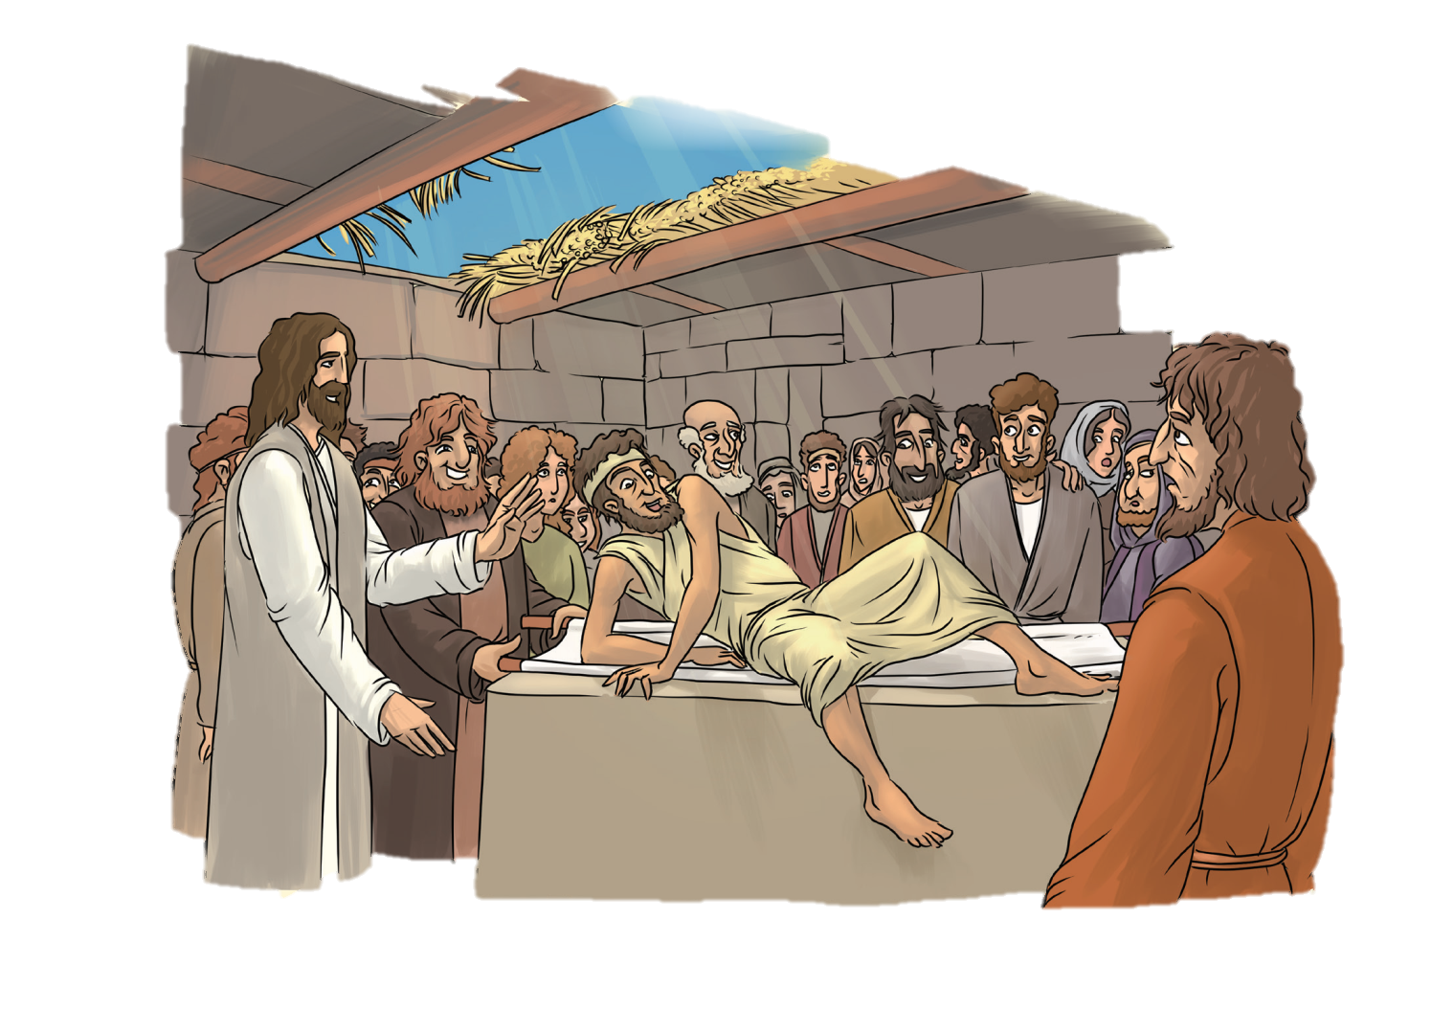
Kattints ide, és nézz meg egy rövid filmet a történetről!

Slide 16

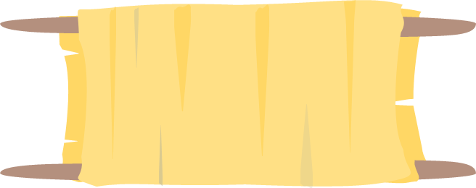
Jól megfigyelted a történetet?
Válaszd ki a helyes választ!
Kattints a hordágyra a feladathoz!

Slide 17
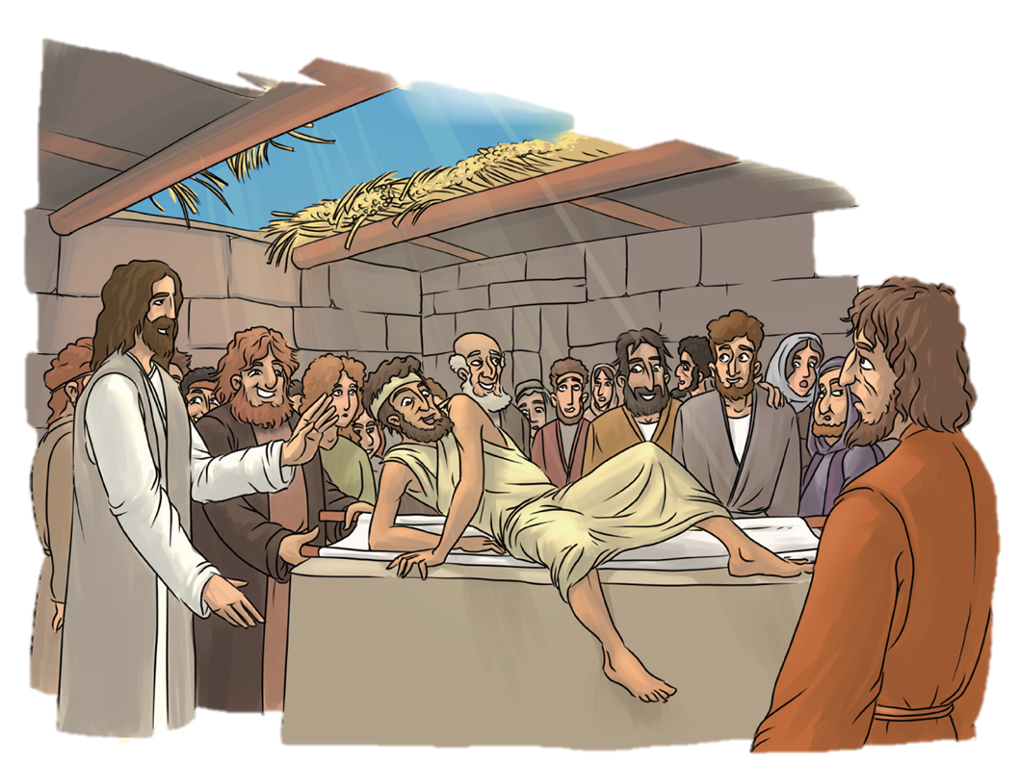
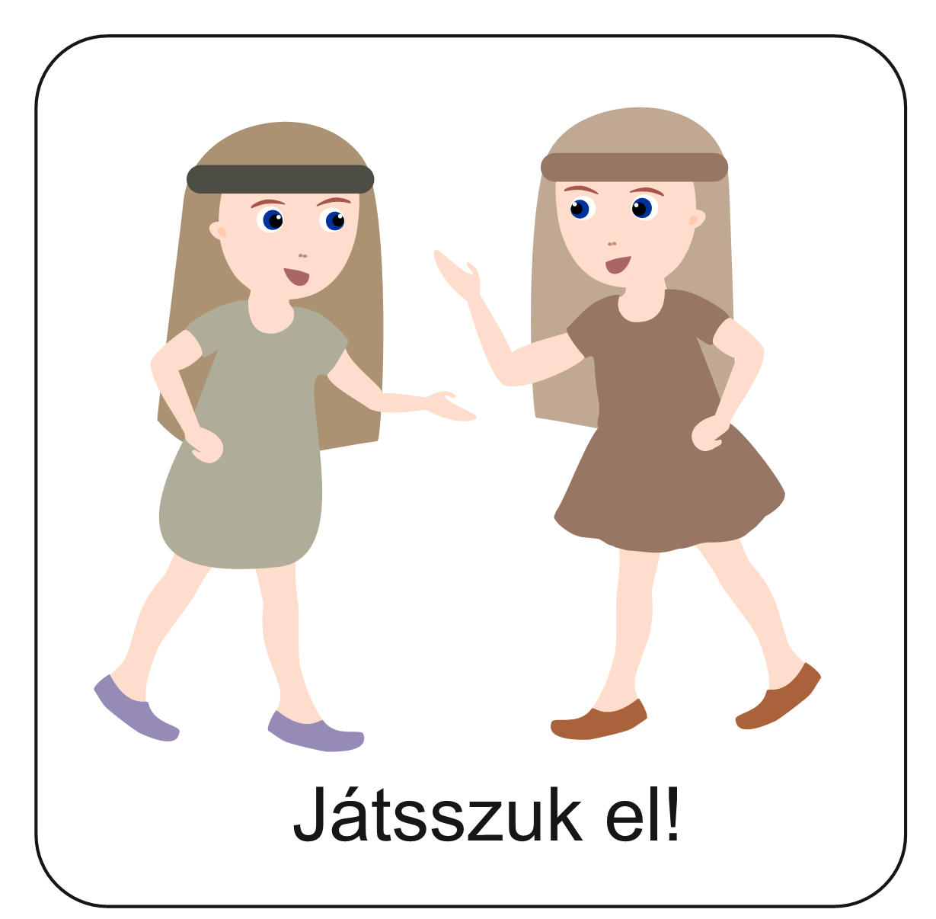
Nézzétek meg a rajzot, ami a mai történet egy jelenetét ábrázolja!
Mindenki válasszon a rajzról egy szereplőt!
Jól figyeld meg a választott szereplő testtartását és arckifejezését!
A csoportotokkal álljatok be úgy, ahogyan a képen látható!
Készítsetek magatokról egy fotót!
+1
A következő órára nyomtassátok ki a képet, ragasszátok be a füzetetekbe! Utána rajzoljatok magatokhoz egy gondolatbuborékot! Írjátok bele, hogy az a szereplő éppen mit gondol, amikor látja, hogy Jézus csodát tett!
Plusz feladat a következő órára:

Slide 18


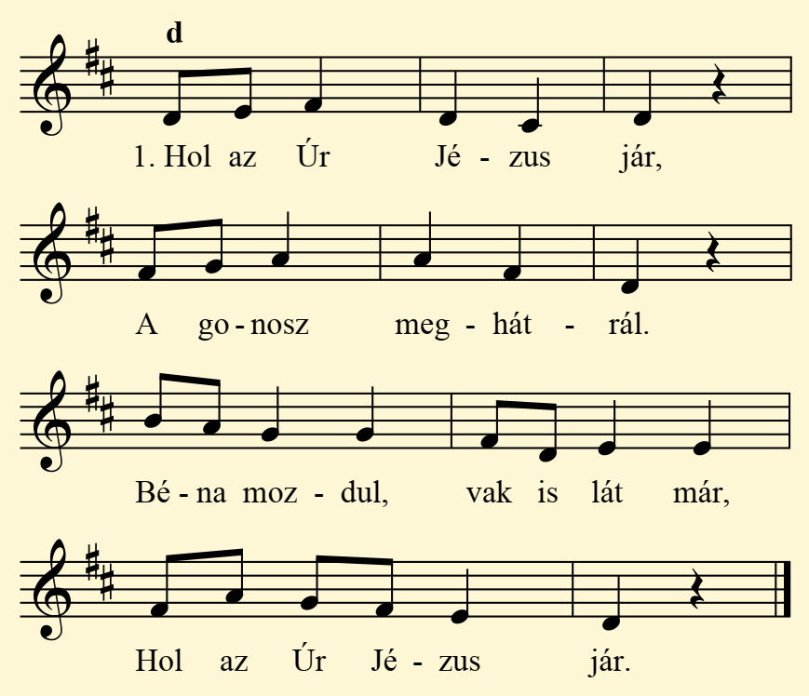
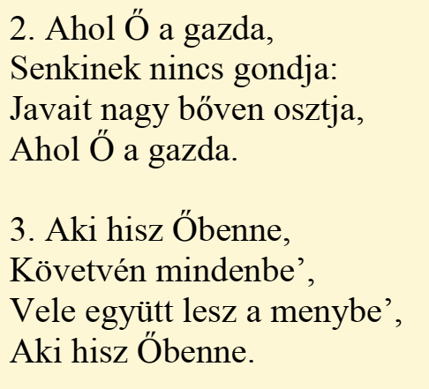
Hallgasd meg az éneket! Figyeld meg, hogy az első versszak hogyan kapcsolódik a mai történetünkhöz!
Tanuljátok meg az éneket!

Slide 19
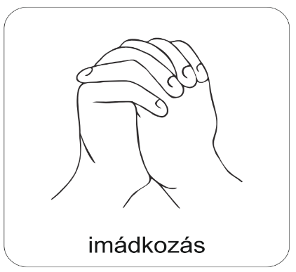
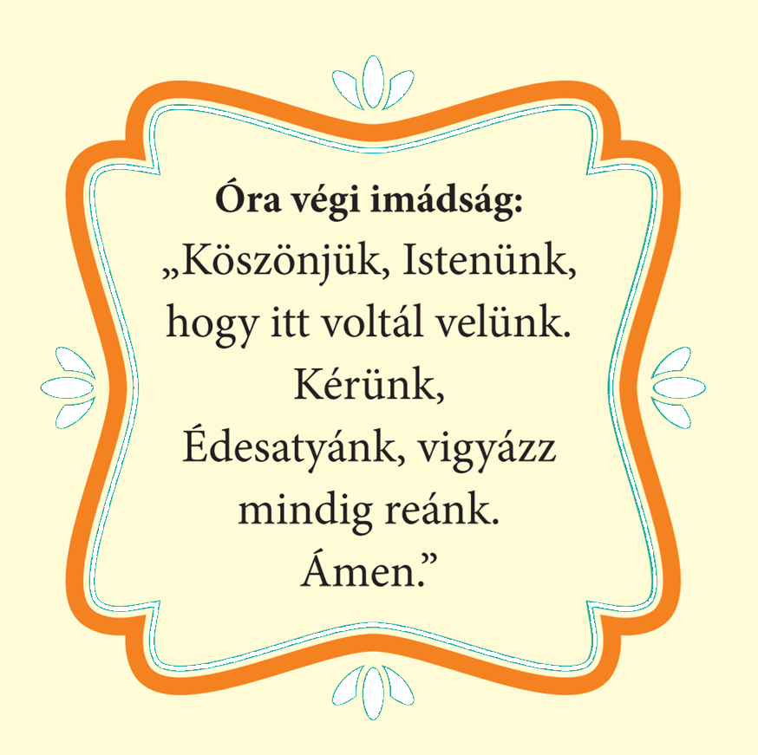
A digitális hittanóra végén így imádkozz!
Kedves Hittanos!
Várunk a következő digitális tanévben is!

Slide 20
Áldás, békesség!
„Jóságod és szereteted kísér életem minden napján.” (Zsoltárok 23,4)
Kedves Szülők!
Köszönjük a segítségüket!
Isten áldását kívánjuk ezzel az Igével!

